Slide 1
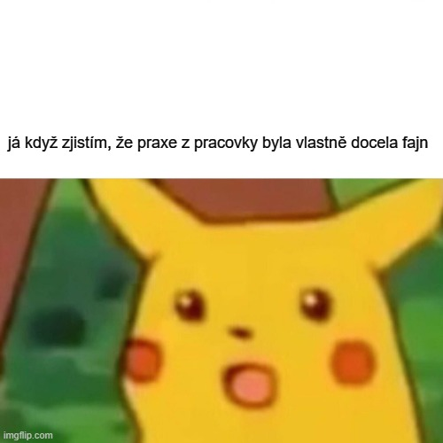

Úvodní setkání
PSYn4150 Praxe a stáže (psychologie práce)
PSYn5390 Profilující praxe (psychologie práce)

Slide 2

„Úplně nesměřuju do personálky a ta představa
40 hodin mě děsila, ale nakonec jsem si říkal/a, že to vůbec nebylo tak zlé. Překvapilo mě to!“ téměř každý student*ka na ukončení předmětu

Slide 3

„Vlastně to nakonec bylo dost zajímavé, přemýšlím, jestli bych do toho nešel/šla!“ téměř každý student*ka na ukončení předmětu – nejčastěji po praxi u Hasičů a Policie

Slide 4

„Odnesl/a jsem si z toho hodně informací k tomu, až se budu hlásit do práce!“ téměř každý student * ka na ukončení předmětu – nejčastěji po praxích na HR firem

Slide 5
Povinné praxe a stáže u nás
PSYn4120 Praxe a stáže (psychoterapie a klinická psychologie)
garant: PhDr. Radka Neužilová Michalčáková, Ph.D./asistent: Mgr. Petra Strádalová, Mgr. Barbora Podloucká
PSYn4150 Praxe a stáže (psychologie práce), PSYn5390 Profilující praxe
garant: doc. PhDr. Martin Vaculík, Ph.D./asistent: Mgr. Markéta Homolková
kontakt pro org. dotazy, připomínky: 397833@mail.muni.cz
PSYn4130 Praxe a stáže (pedagogická a školní psychologie)
garant: doc. Šárka Portešová, Ph.D./asistent:Mgr. Ondřej Straka, Ph.D, Mgr. David Macek
Notes:
5

Slide 6
Podmínky a rozsah praxe
40 hodin = 3 kredity (PSYn4150)
80 hodin = 6 kreditů (PSYn5390)
Možno absolvovat na více pracovištích (min 2 dny)
Mimo Brno/bydliště – podpora v rámci vypsaných Stipendijních programů
Notes:
Stipendium pro studenty fakulty absoluvující povinné praxe (nic moc ale …)
6

Slide 7

Jak to vypadá?
Začínáme!
  Informační setkání (začátek semestru)
Kde najít praxi?
  Smluvní pracoviště / vlastní iniciativa
  Potvrzení o vykonané praxi pro pracující
Co je třeba zařídit během praxe?
  Výkaz o vykonané praxi (evidence odpracovaných hodin a činností)
Ukončení předmětu
  Ukončující diskuze (během semestru i ve zkouškovém období)
  Zpětná vazba asistentce praxí
Notes:
Tam píšou den, čas a počet hodin a co dělali – podklad pro ukončení – od mentora razítko atd
U vlastní mi dají echo, aby pak nebyli smutné, že to neprošlo
Závěrečná diskuze je jen jedna, i když absolvujete praxi na více pracovištích

Slide 8
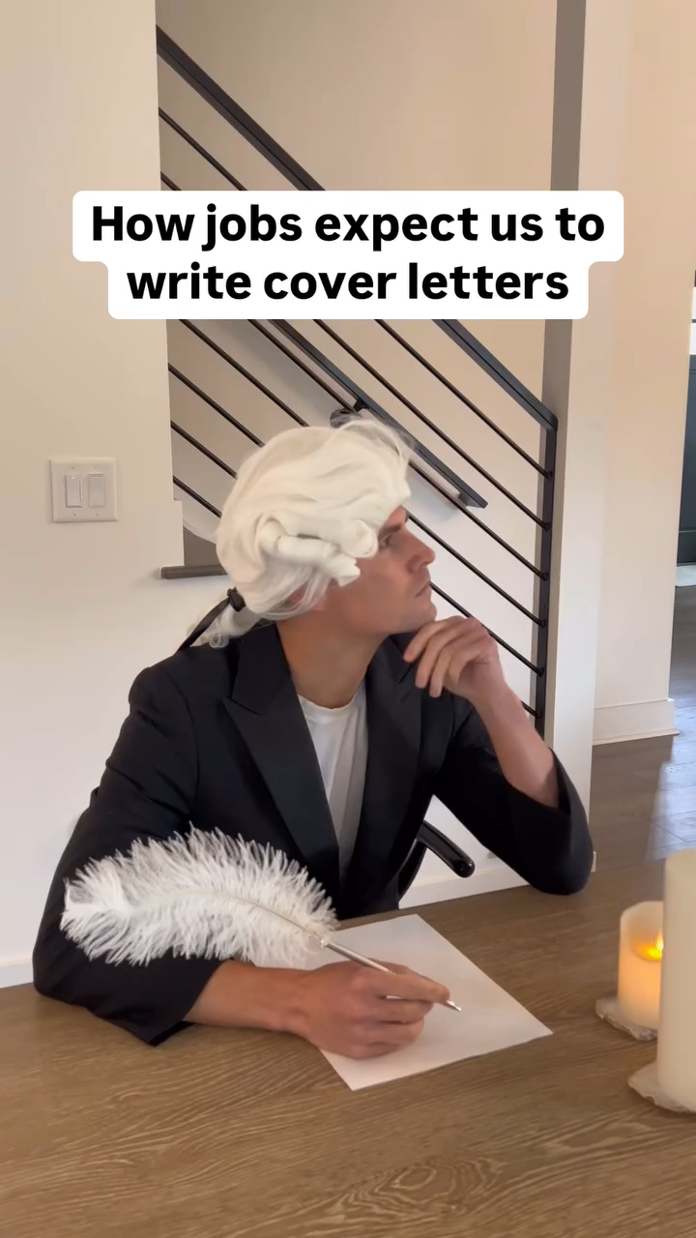
Domluva praxe na pracovištích
Oslovení iniciují studenti x organizace (mentoři) - motiváky
Organizace nejsou povinny praxi poskytnout
Neváhejte, odpovědi trochu trvají!
Nabídky v průběhu semestru
Aktualizování informací v průběhu semestru
Vlastní iniciativa
Uznání práce nebo brigády (až 2 roky zpětně, formulář v ISu)
Notes:
Nabídky od nás nejsou tak časté – to je kde je způsob oslovení mentor
Vždycky poznají nejnovější verzi
Vzor smlouvy!!
Podpis smlouvy je nutné zajistit před nástupem na praxi. Zajistí jej asistentka katedry, na kterou se s žádostí o vyřízení obracejte nejpozději 14 dní před konáním praxe.
Ve smlouvě je nutné vyplnit údaje o pracovišti a předvyplněnou smlouvu zaslat nebo zanést paní asistentce (ve dvou vyhotoveních).
Nejprve smlouvu podepisuje pan děkan (zástupce FSS). Poté je třeba zajistit podpis smlouvy pracovištěm, na kterém budete praxi vykonávat.
Protokol, který tvoří přílohu smlouvy, nepodepisuje pan děkan. Protokol proto není třeba zasílat jako součást smlouvy asistentce katedry. Je podepisován garantkou praxe, která je v něm jmenovitě uvedena. V případě uzavírání smlouvy, osloví student garantku a domluví se s ní na podpisu protokolu.
8

Slide 9

Náplň praxe
nábor a výběr zaměstnanců;
psychologická diagnostika za účelem výběru nebo rozvoje zaměstnanců;
personální poradenství (poradenství v oblasti hodnocení pracovníků a řízení pracovního výkonu, poradenství v oblasti rozvoje/řízení kariéry apod.);
vzdělávání zaměstnanců;
diagnostika organizace, analýzy vybraných aspektů vnitřního prostředí organizace (analýza organizačního klimatu, analýza organizační kultury, měření spokojenosti zaměstnanců apod.);
Většina smluvních pracovišť je seznámena s povinnou náplní praxe, takže uznány jsou odpracované hodiny v plném rozsahu
V jiných (nesmluvních) organizacích je zapotřebí ujistit se, že vykonávaná činnost spadá do výše vymezených okruhů (doporučujeme konzultovat s asistentkou praxe)
Notes:
9

Slide 10
Spolupracující organizace
20 pracovišť (je aktuálně na seznamu spolupracujících org.)
Typy pracovišť, na která se můžete podívat...
  Poradenské organizace (Duality, Inspirata, JCMM)
  Personální agentury (Randstad)
  Personální oddělení organizací v soukromém sektoru (Lidi z Baru, Airbank, Lakmoos, Bohemia Interactive) a ve veřejném sektoru (Hasiči, Policie, Fakultní nemocnice u sv. Anny v Brně)
  Poradenská pracoviště (MU)
Specifika: způsob práce, míra uplatnění psychologie…
Notes:
Inspirata: Jsme tým HR profesionálů, kteří vás provedou nastavením firemní kultury, cyklu zaměstnance a procesů tak, aby vaše firma využila potenciál svých lidí naplno a přitom je podpořila v radosti z práce.
Specializujeme se na technologické a rychle rostoucí malé a střední firmy, protože pro ty jsou lidé naprosto klíčoví.
Z našich zkušeností víme, že až 80% firem nepracuje s potenciálem svých zaměstnanců. Zkuste s námi jít cestou HR strategií, které pomáhají aktivovat potenciál vašich zaměstnanců. Správně nastavená HR strategie umožní vaší firmě dosáhnout lepších výsledků a cílů v kratší době a výrazně tak posílí vaši konkurenceschopnost.
10

Slide 11
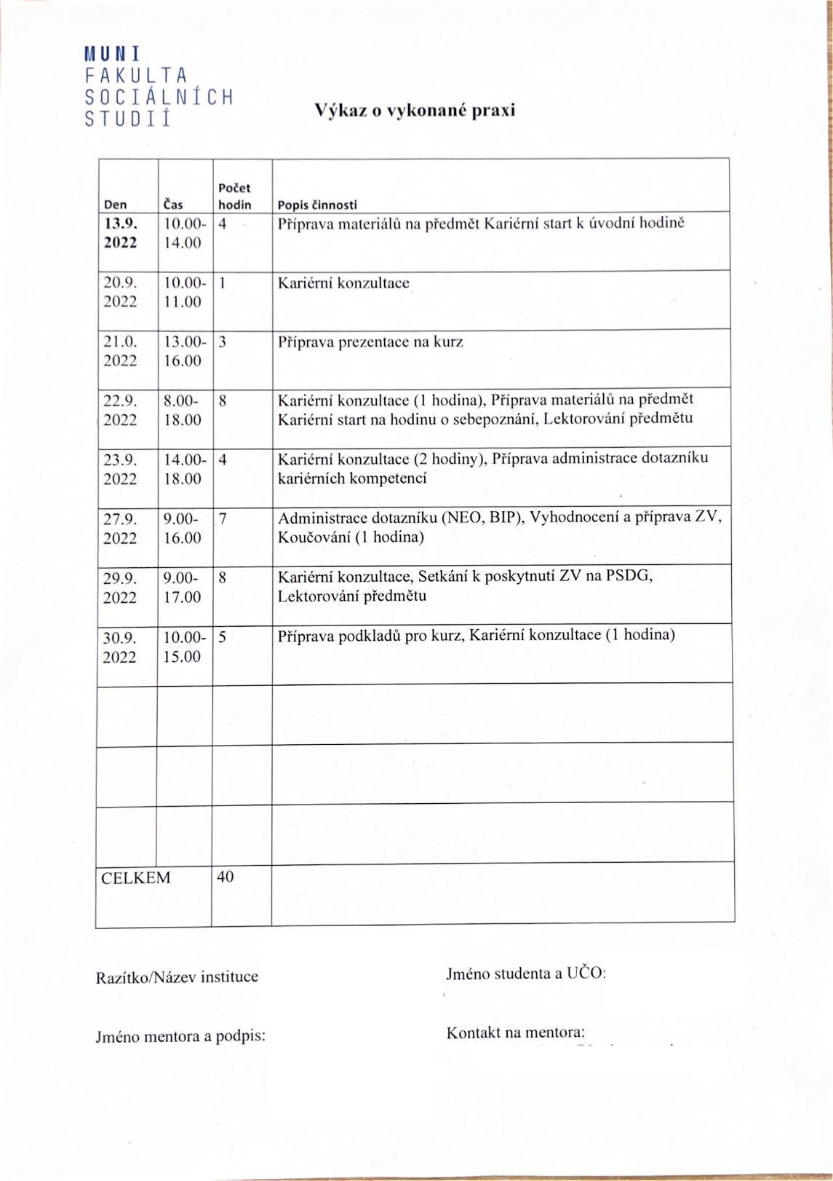
Jak vyplnit fomulář
Notes:
Inspirata: Jsme tým HR profesionálů, kteří vás provedou nastavením firemní kultury, cyklu zaměstnance a procesů tak, aby vaše firma využila potenciál svých lidí naplno a přitom je podpořila v radosti z práce.
Specializujeme se na technologické a rychle rostoucí malé a střední firmy, protože pro ty jsou lidé naprosto klíčoví.
Z našich zkušeností víme, že až 80% firem nepracuje s potenciálem svých zaměstnanců. Zkuste s námi jít cestou HR strategií, které pomáhají aktivovat potenciál vašich zaměstnanců. Správně nastavená HR strategie umožní vaší firmě dosáhnout lepších výsledků a cílů v kratší době a výrazně tak posílí vaši konkurenceschopnost.
11

Slide 12

Co dalšího vás zajímá?
Notes:
12

